Slide 1
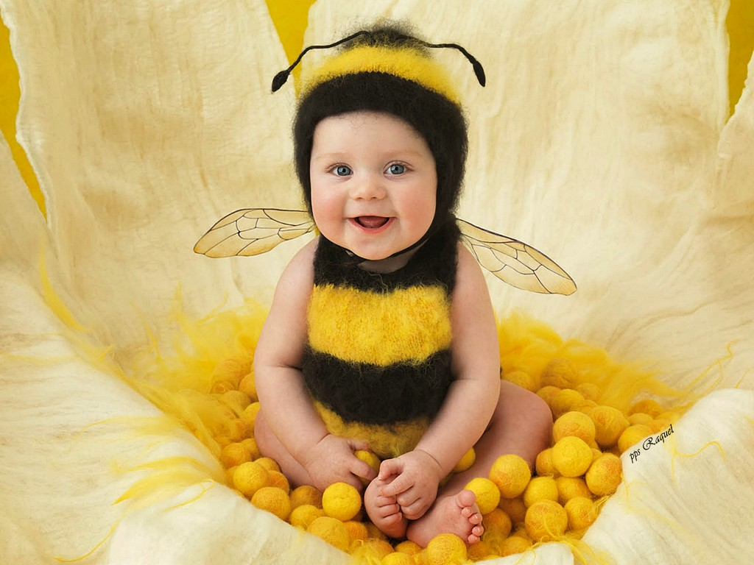






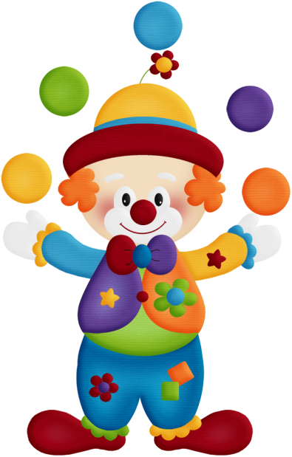



Esta es una creación de Raquel

Slide 2
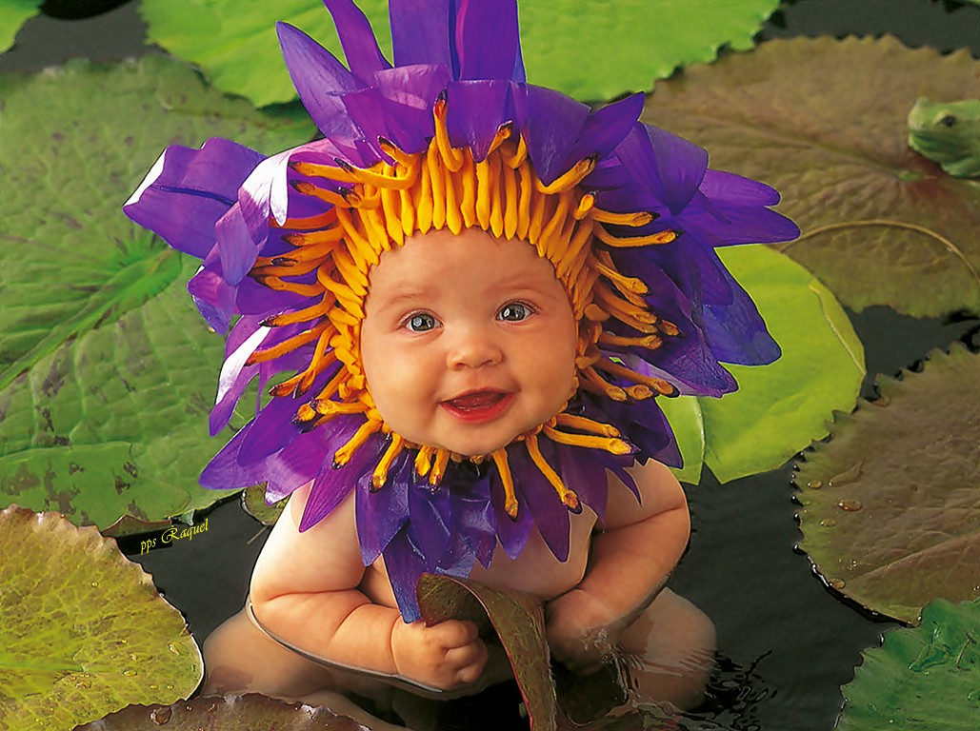


Slide 3
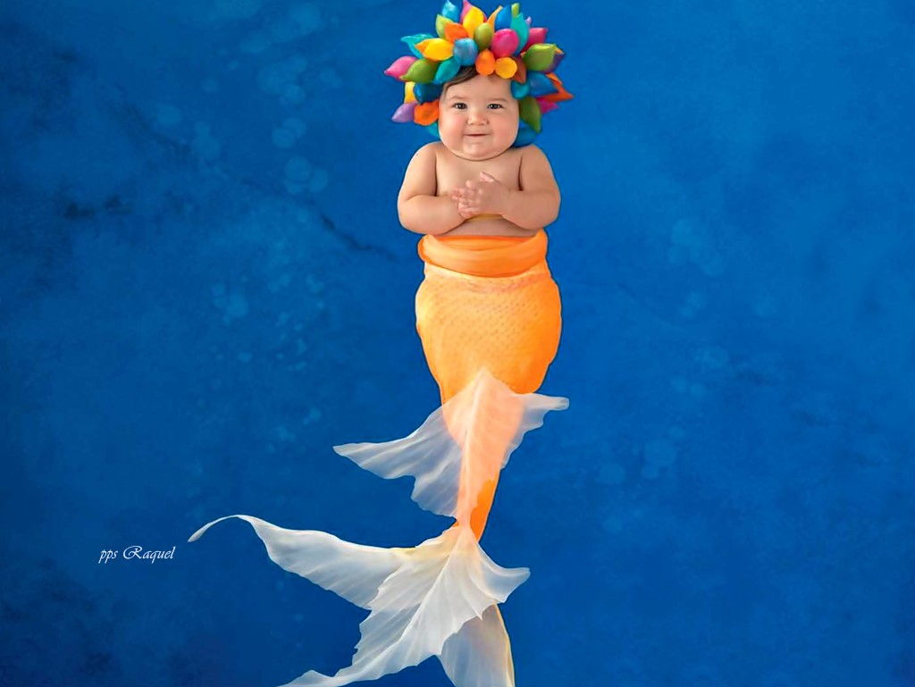
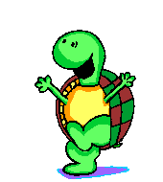

La dependencia de un bebé de sus padres es enorme. Pero la dependencia de los padres de su bebé es más grande todavía

Slide 4
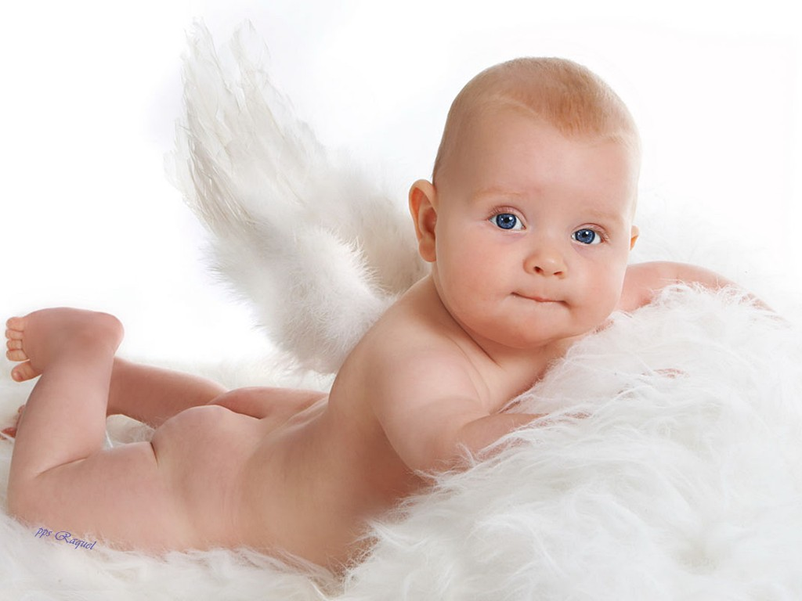





Slide 5

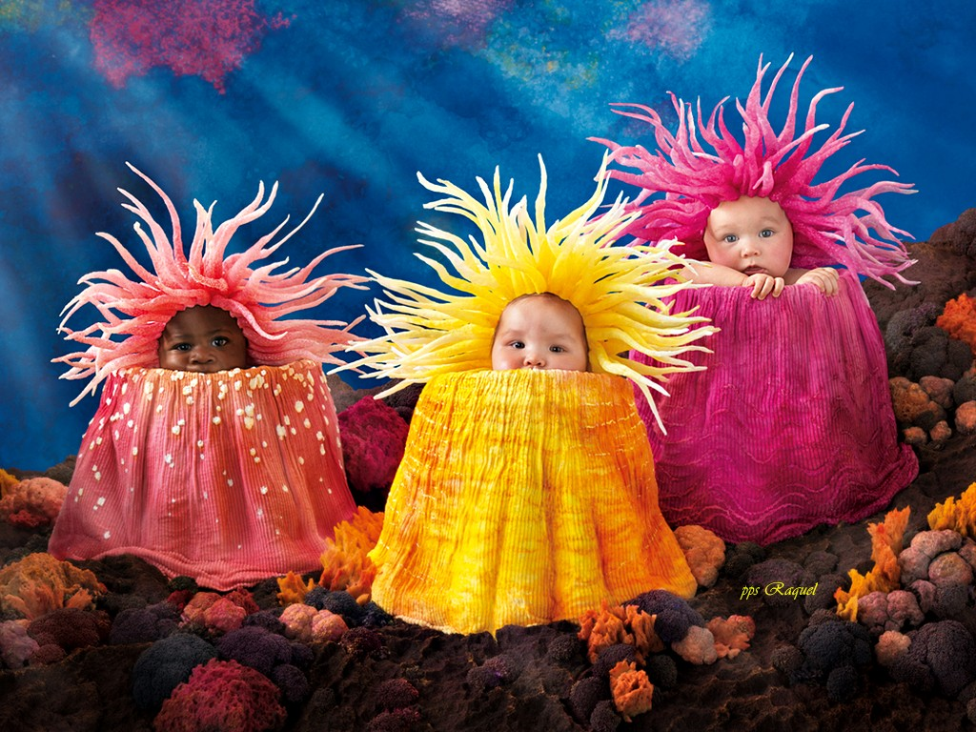

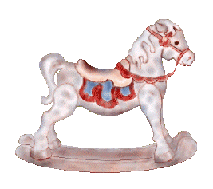


Slide 6
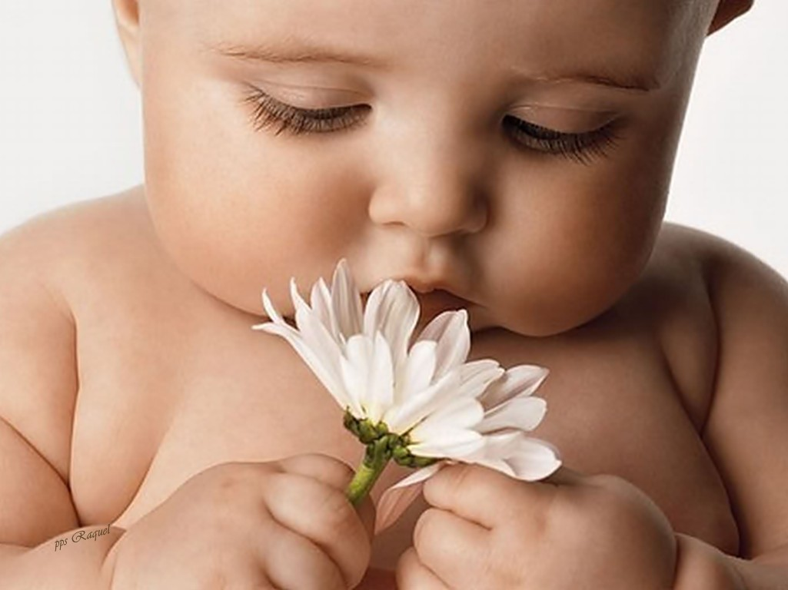


Slide 7
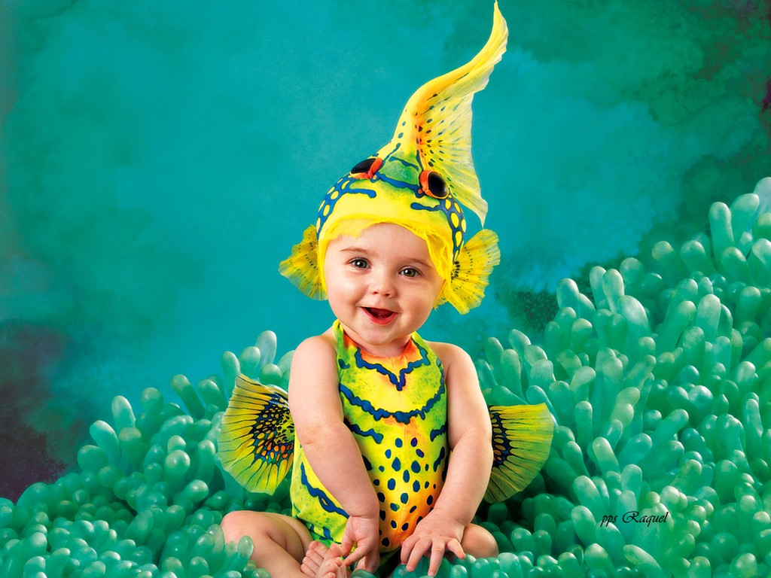




Tener un bebé supone asumir la responsabilidad más grande y
la alegría más absoluta que nos
da la naturaleza

Slide 8
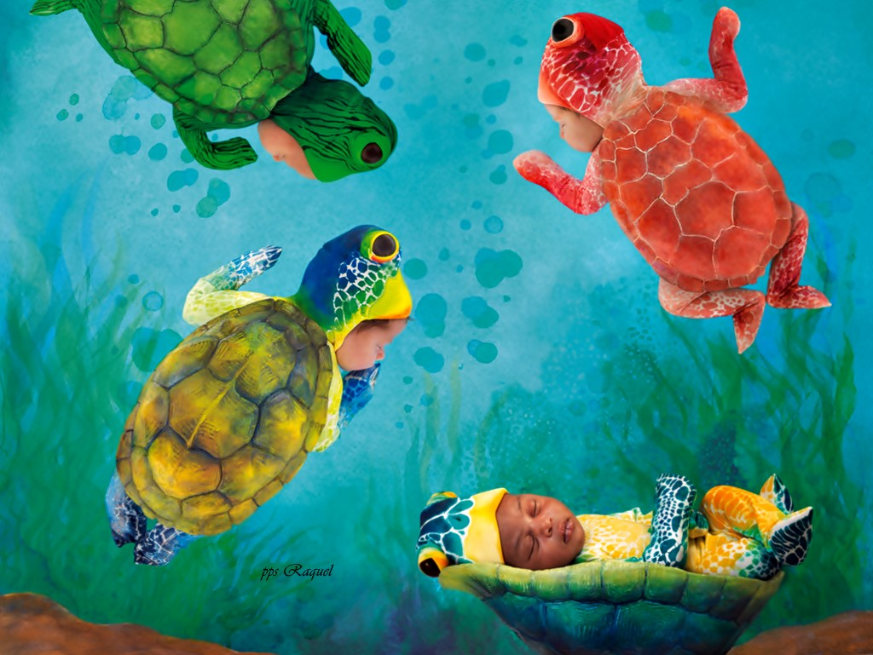
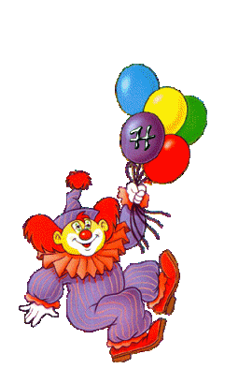


Slide 9

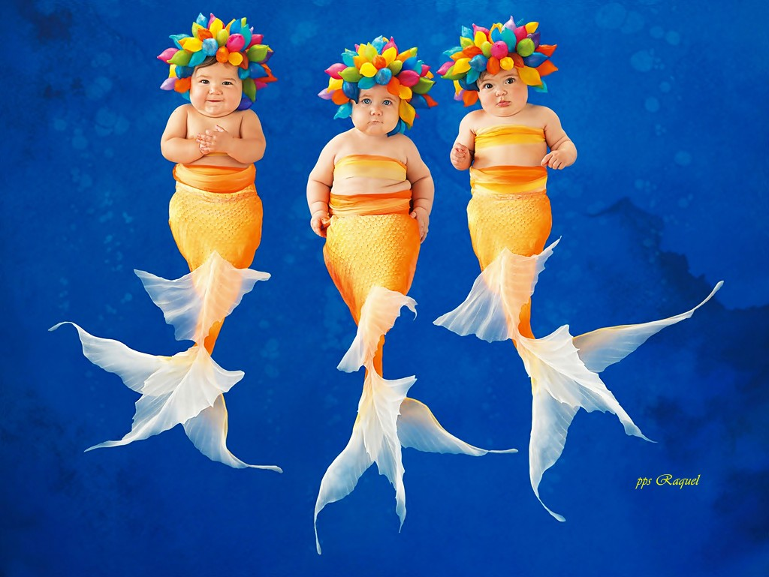


Slide 10
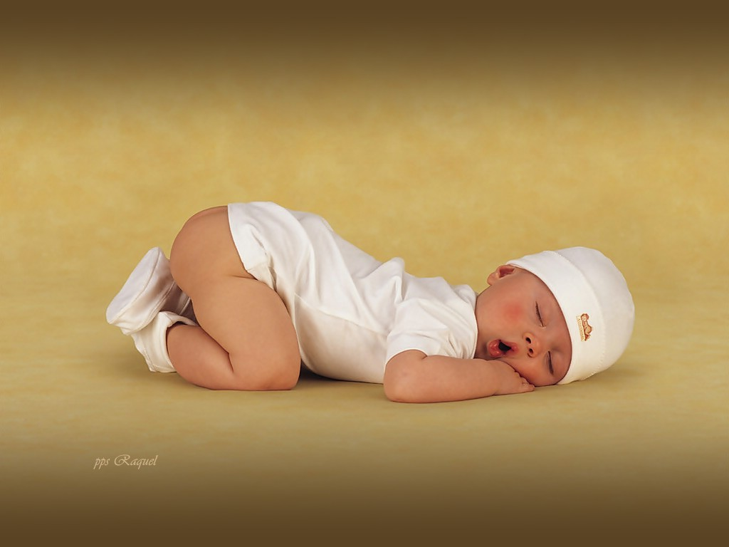



Un bebé representa la decisión de Dios de que el mundo debe seguir

Slide 11
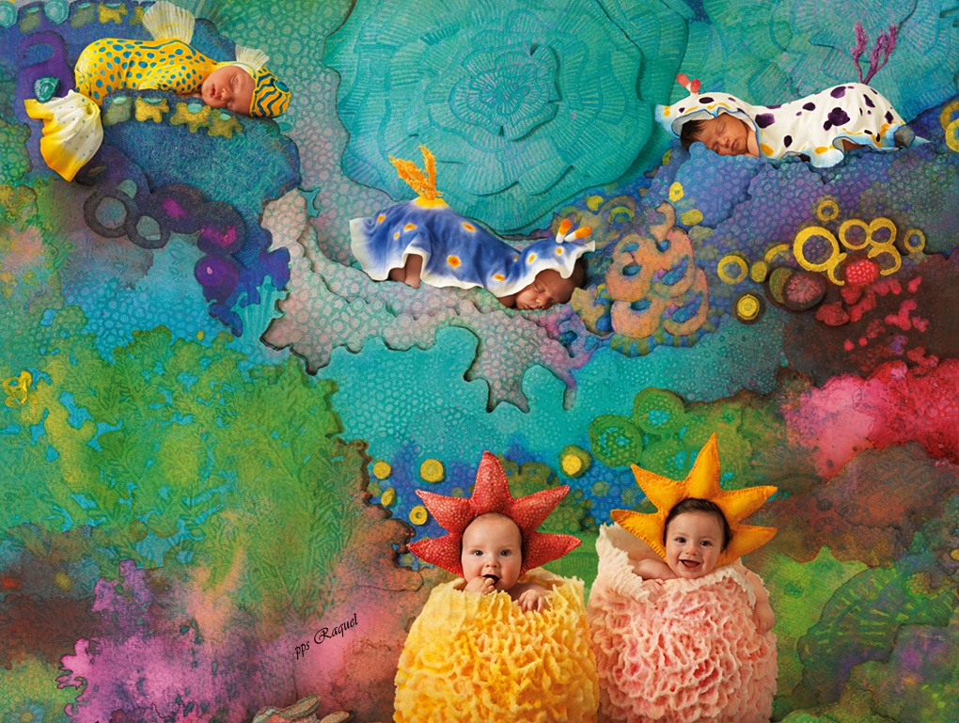

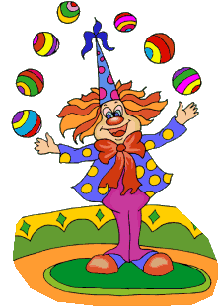
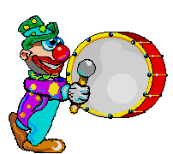

Slide 12



Slide 13
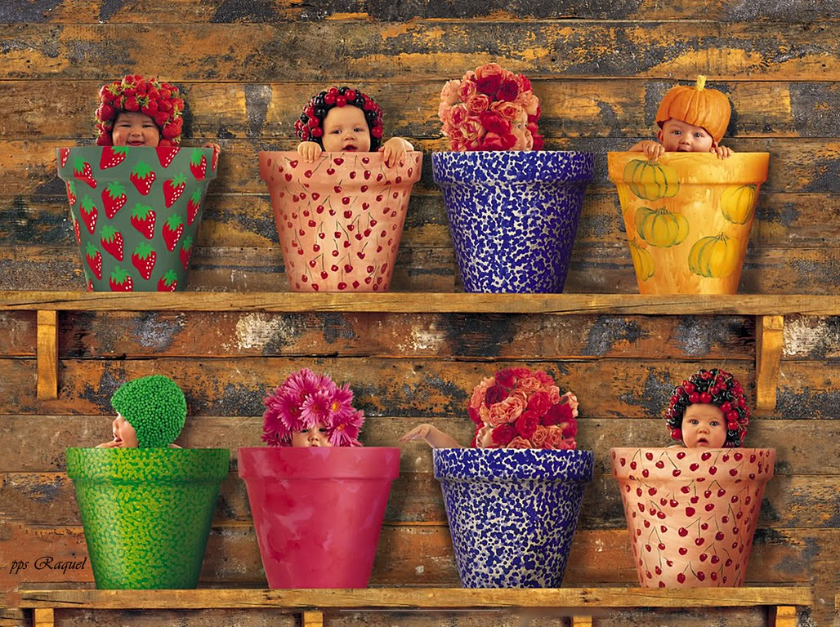

Slide 14
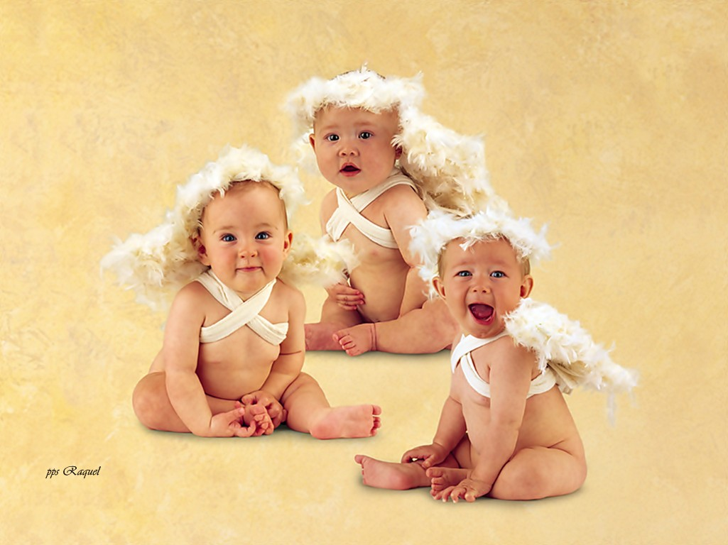
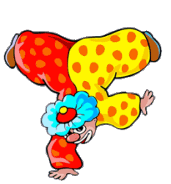
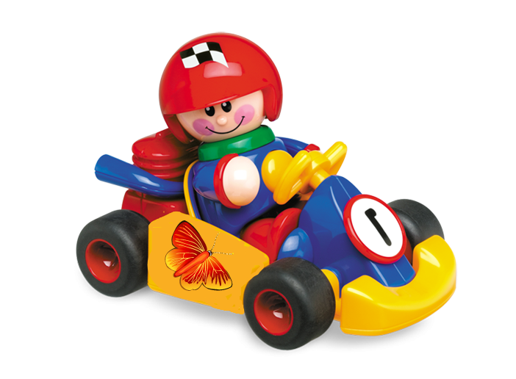
Los niños no tienen pasado ni futuro, por eso gozan del presente, cosa que rara vez nos ocurre a los adultos

Slide 15
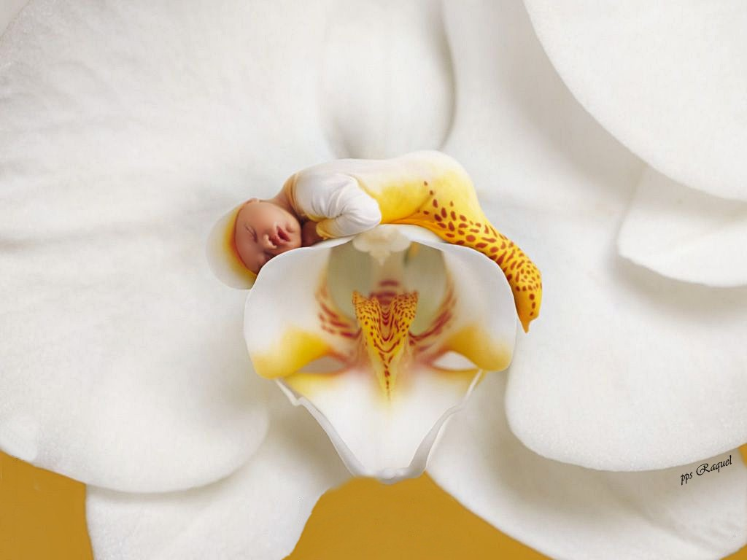
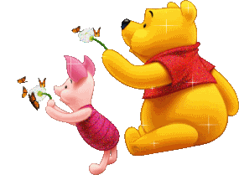

Slide 16
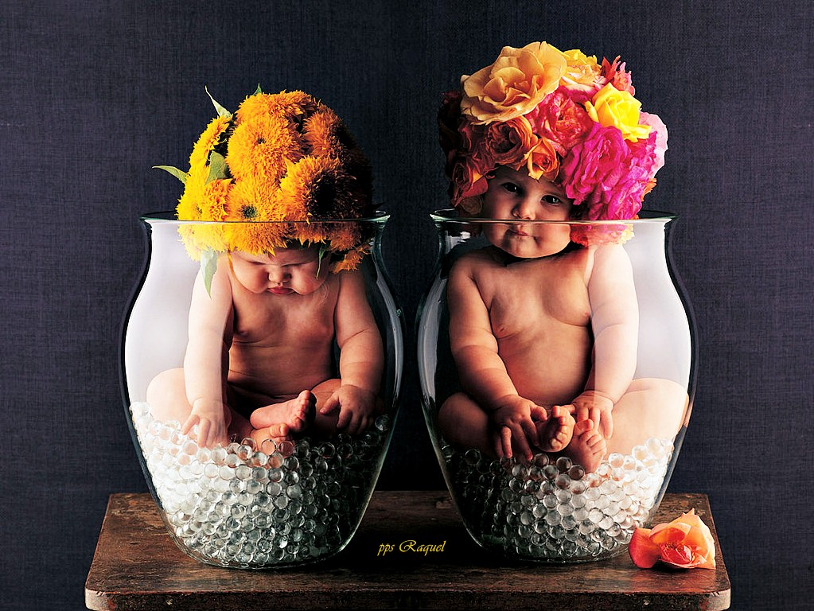

Slide 17
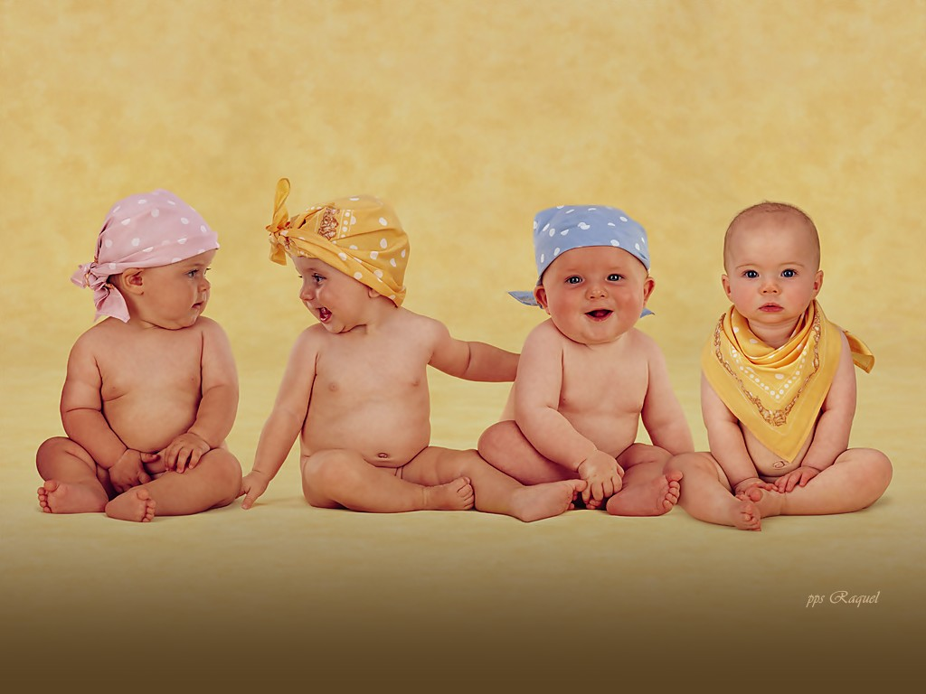

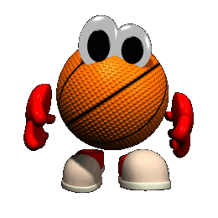


Slide 18
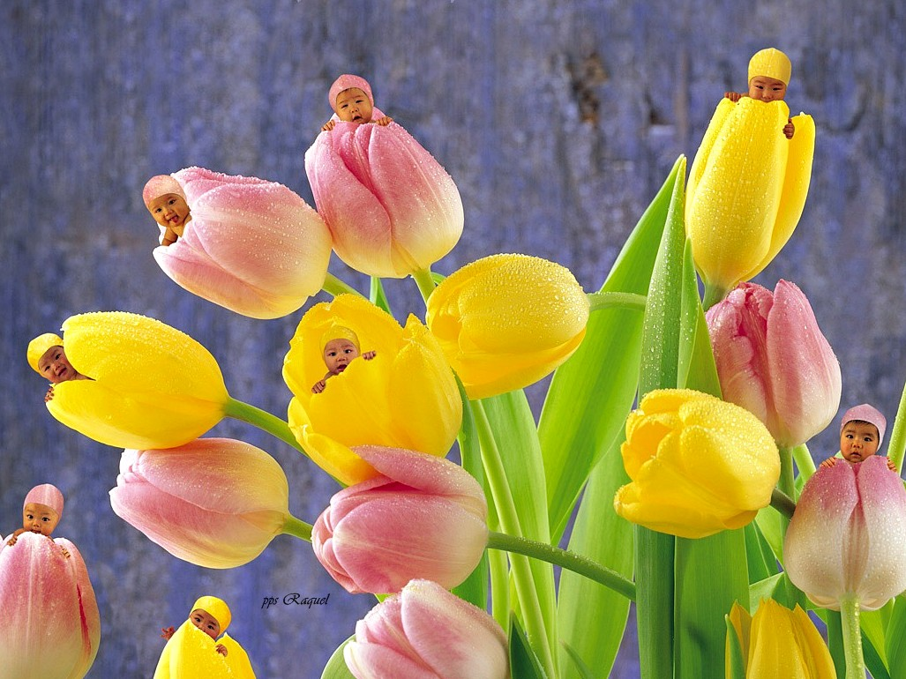


Slide 19
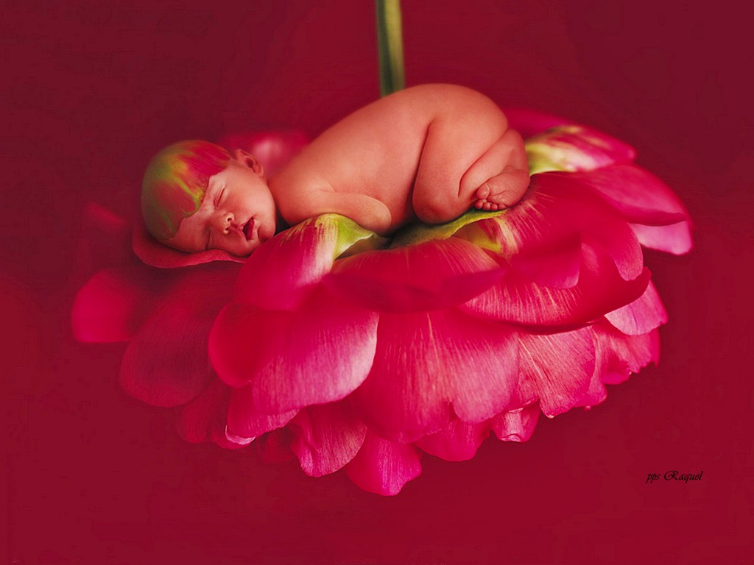
Los niños adivinan que personas los aman. Es un don natural que con el tiempo se pierde

Slide 20

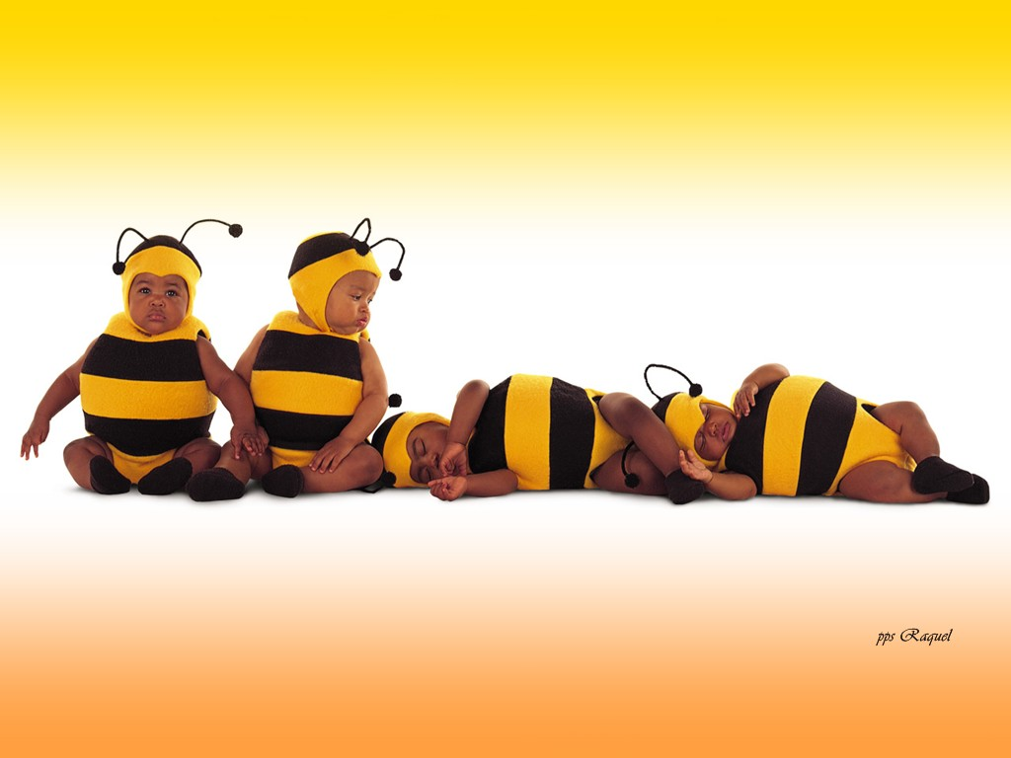





Slide 21
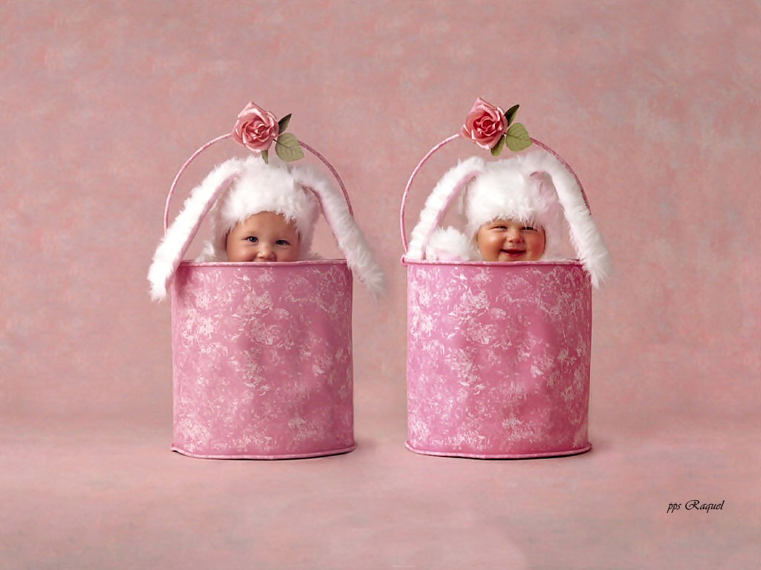

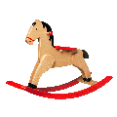

Slide 22
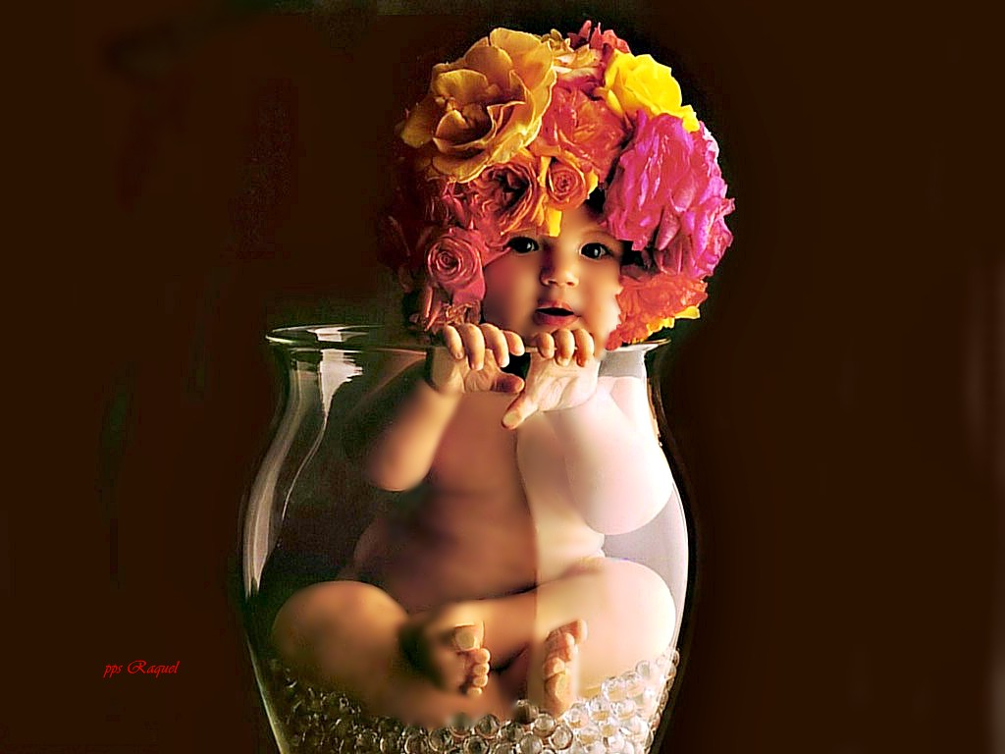
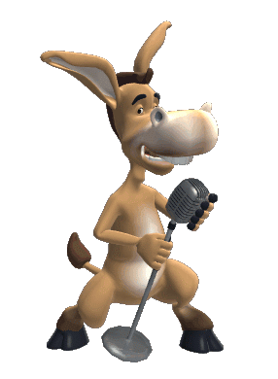


Slide 23
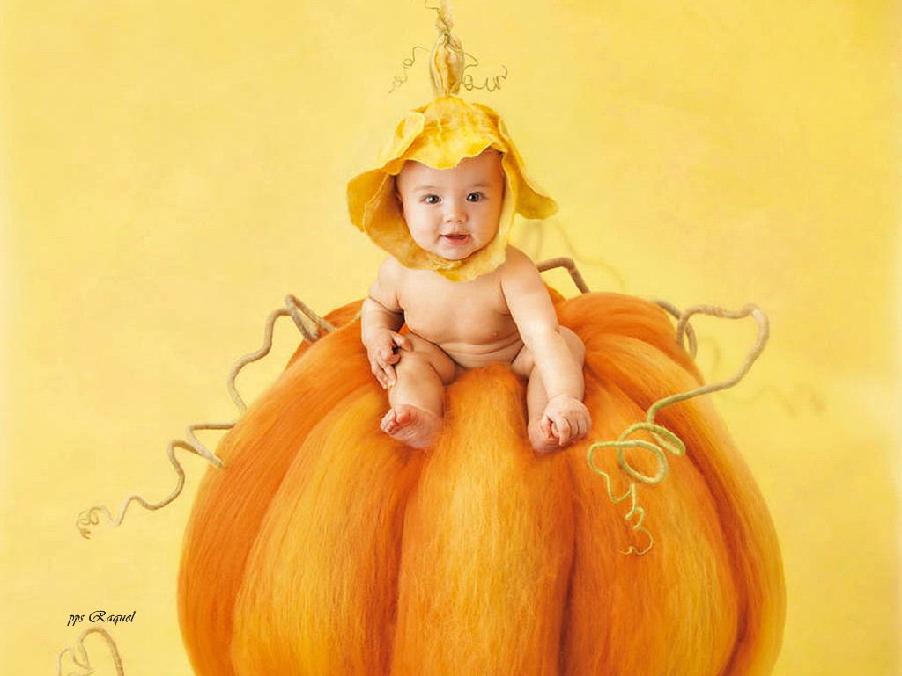
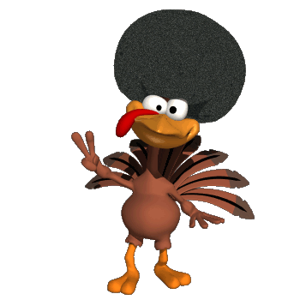
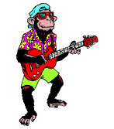

Slide 24
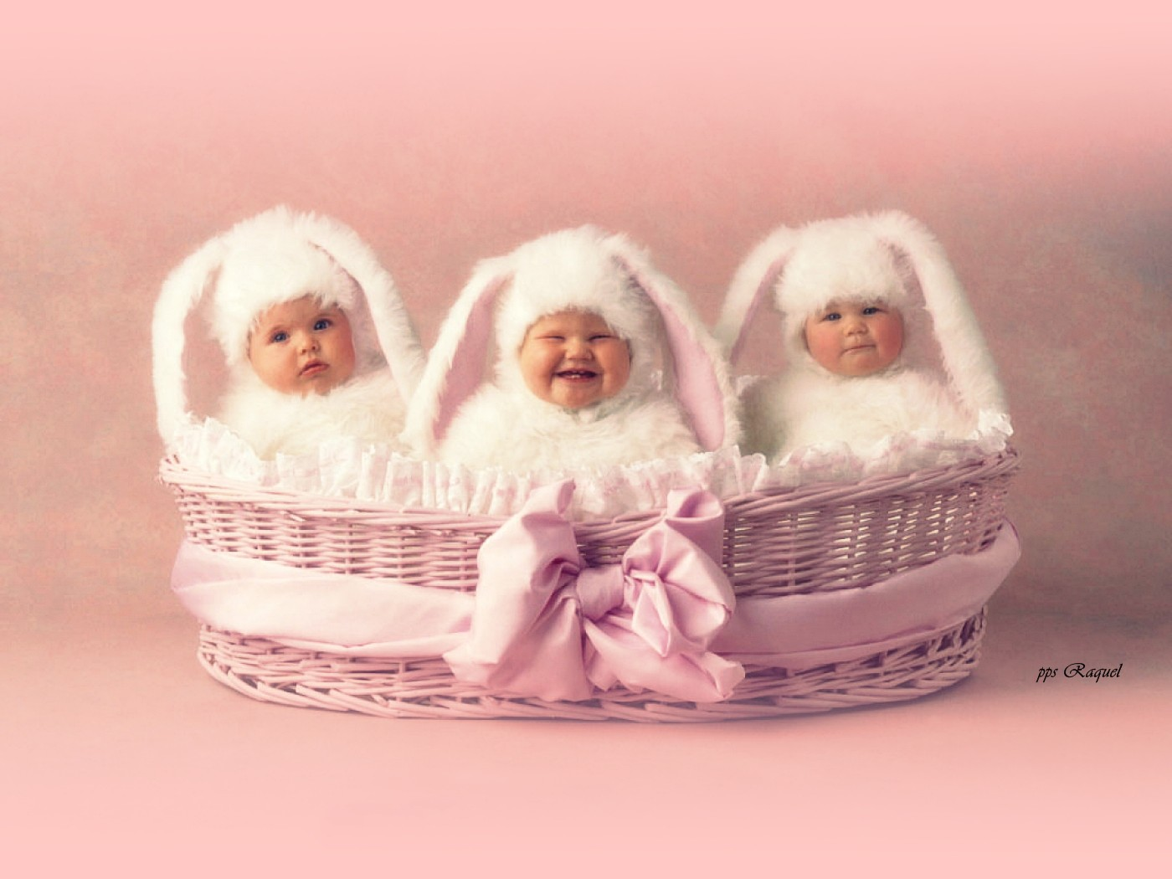
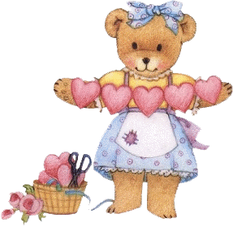
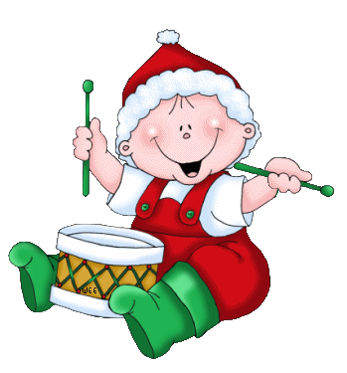
El mejor olor, el del pan; el mejor sabor, el de la sal;
el mejor amor…el de los niños

Slide 25
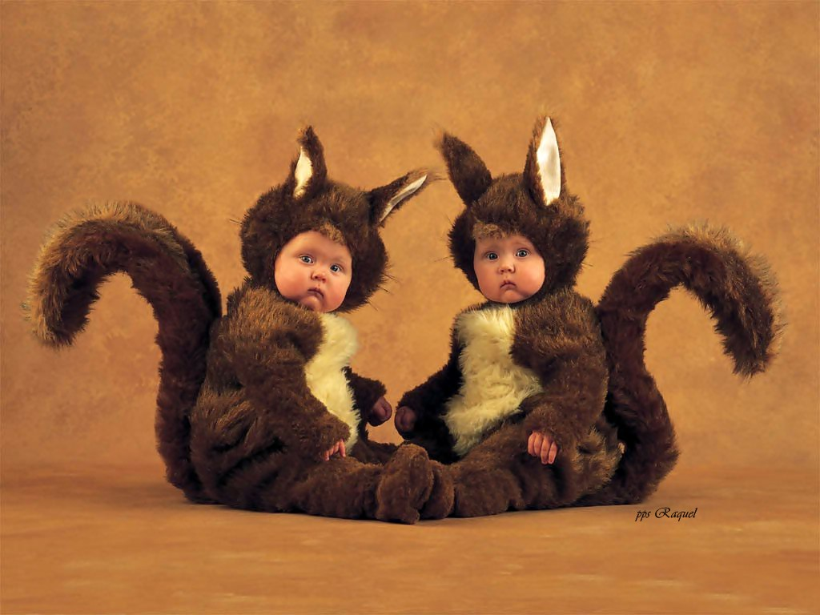



Slide 26
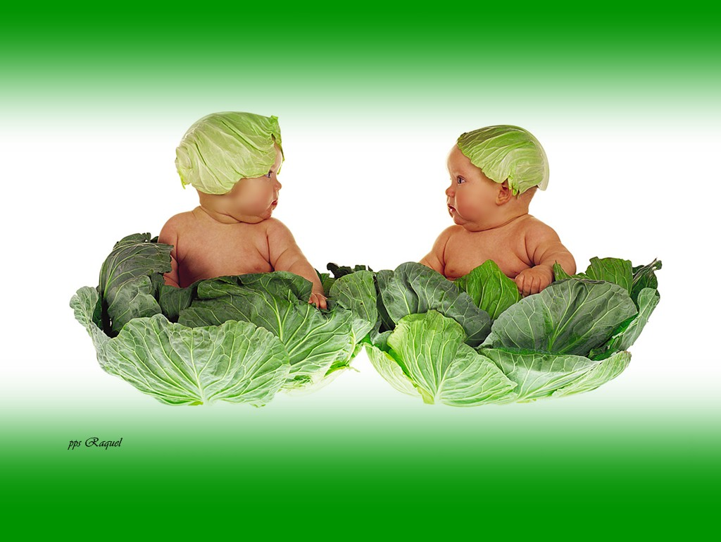


Slide 27


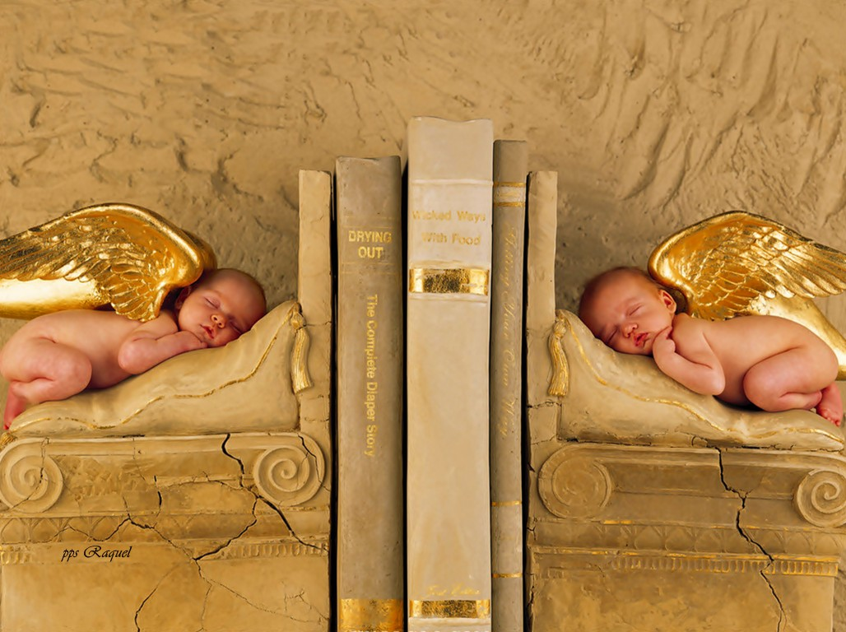

Slide 28
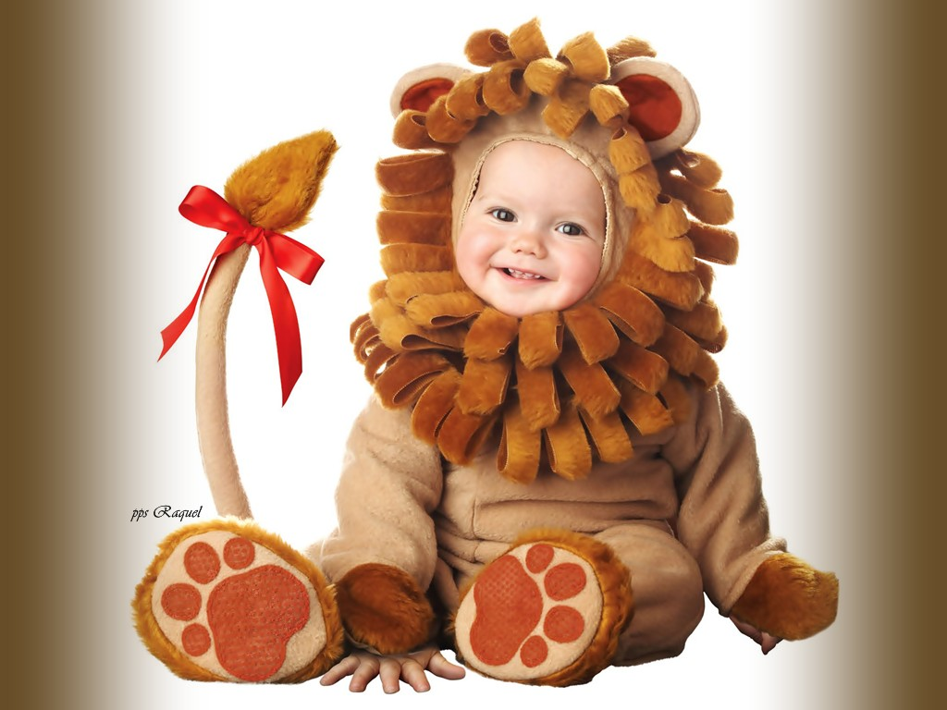

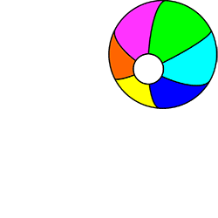

Slide 29
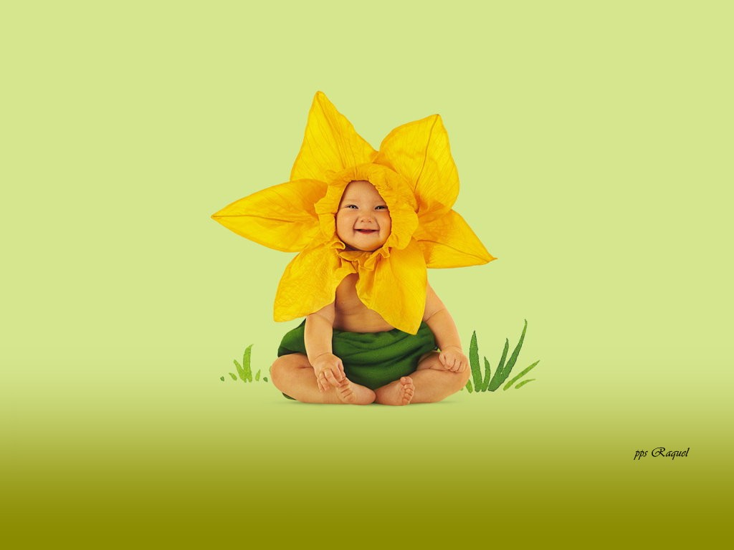
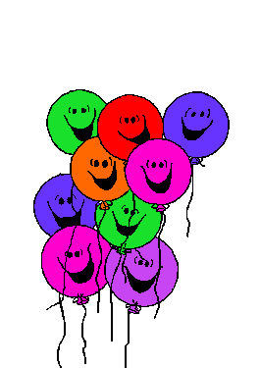

Protegedme de la sabiduría que no llora, de la filosofía que no ríe y de la grandeza que no se inclina ante los niños

Slide 30
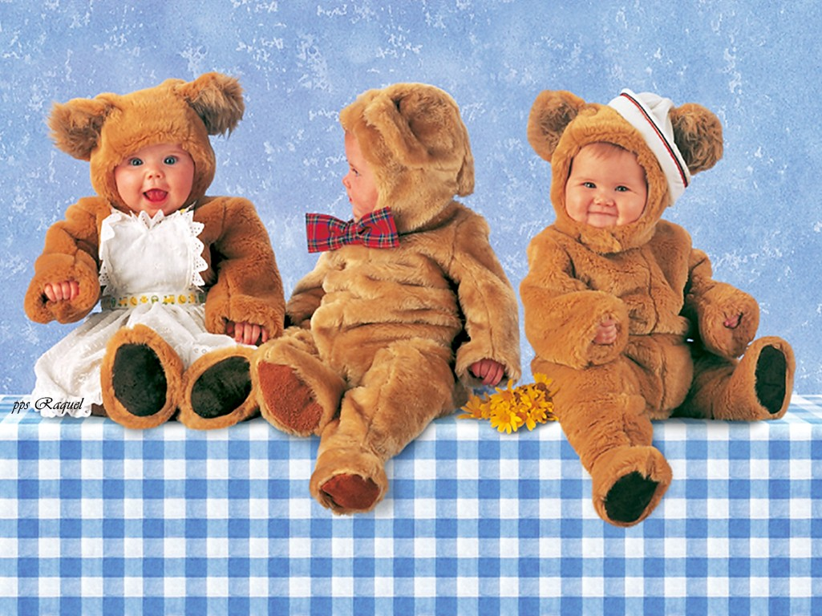




Slide 31
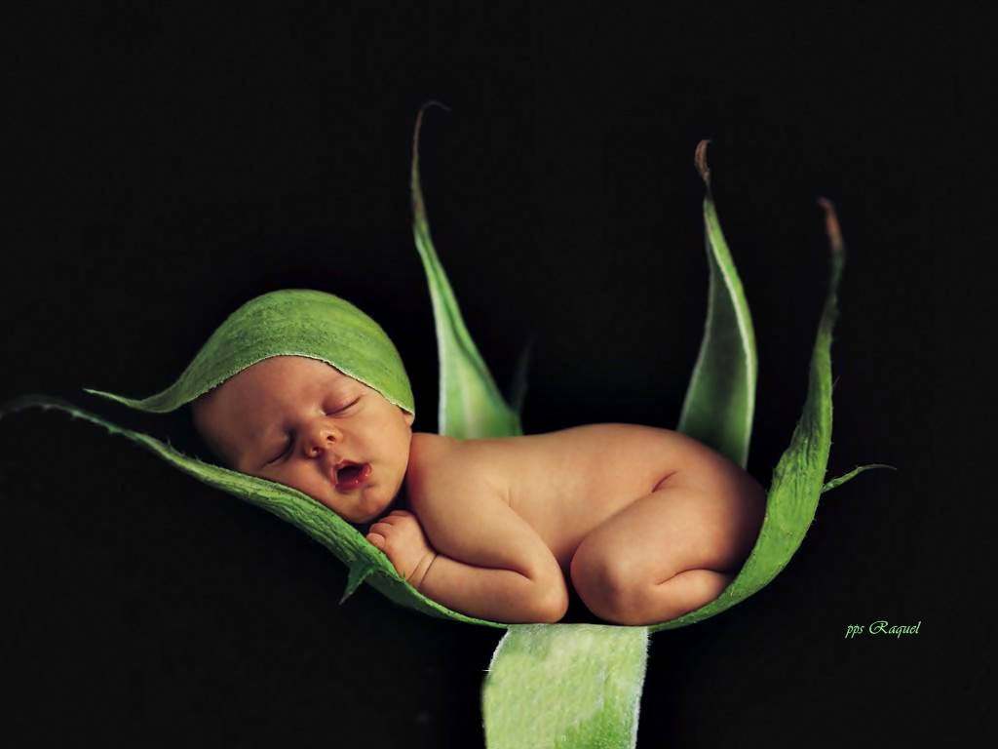

Slide 32
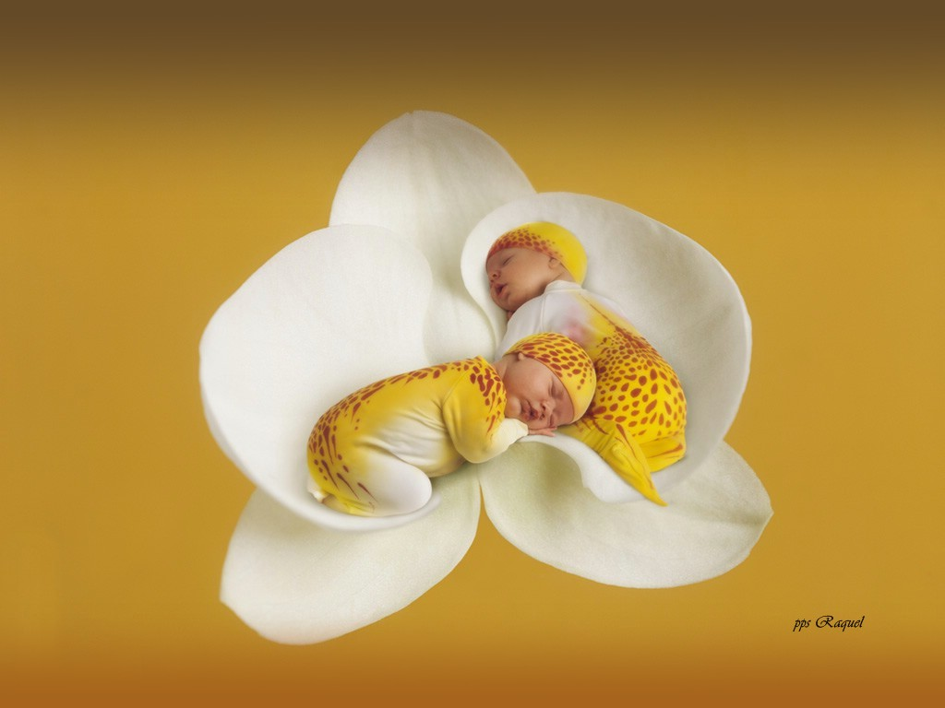

Slide 33
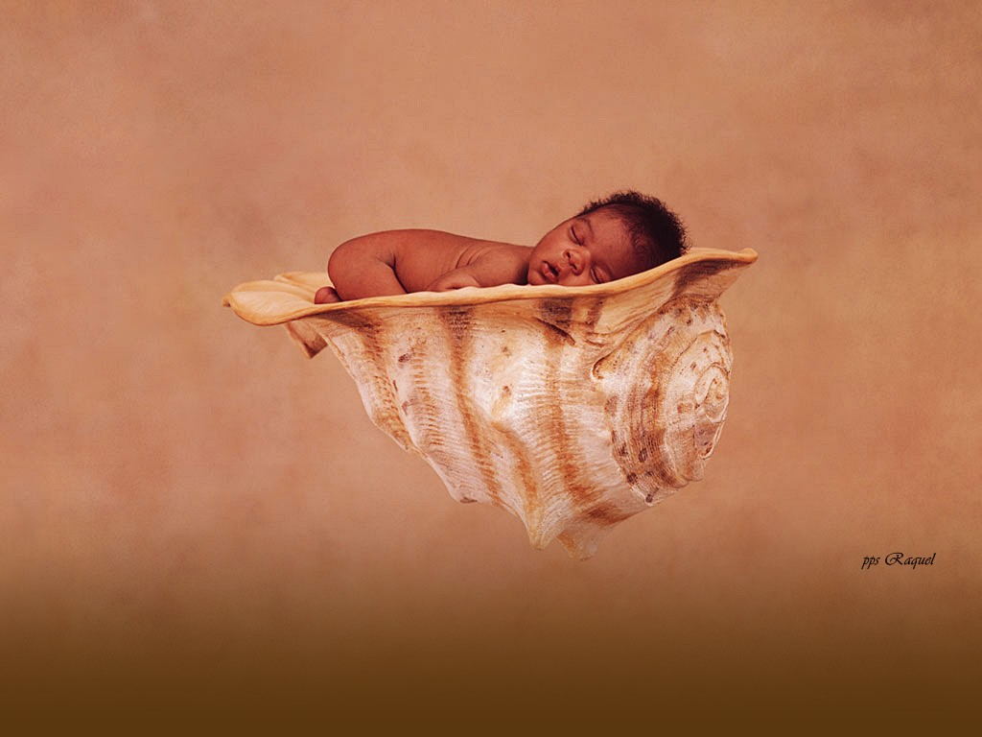

Cada bebé trae consigo una nueva bendición al mundo

Slide 34



Slide 35



Slide 36

Llenaste nuestra vida de ilusión y junto con ella la dicha de comprender lo que significa la palabra: Mamá

Slide 37



Slide 38



Slide 39


Slide 40



Slide 41


Cuando un niño recién nacido aprieta por primera vez el dedo de su padre, lo tiene atrapado por siempre

Slide 42


Slide 43



Slide 44


Slide 45


Slide 46

Cuando tenemos a un bebé recién nacido entre los brazos estamos contemplando el milagro de la vida

Slide 47



Slide 48


Slide 49


Slide 50


Eres un rayo de sol, que llegó para demostrarme que se puede ser feliz con las cosas más sencillas

Slide 51


Slide 52



Slide 53

El amor es para el niño como el sol para las flores; no le basta pan: necesita caricias para ser bueno y ser fuerte

Slide 54


Slide 55


Slide 56



Slide 57




Accede a la sección que desees desde aquí:
PPS Exclusivos
Dedicatorias | Fechas Especiales | Graciosos | Historia y arte | Lugares | Musicales
Naturaleza y Ciencias | Política | Reflexión | Religiosos | Románticos | Salud
Si deseas recibir pps periódicamente en tu correo electrónico subscríbete aquí:

